Slide 1

Genderly
Gender Your Texts Correctly.
Gökhan Witteborn-Demir, Marcus Koppelmann, Jan Felix Jacobsen, Dennis Podkolsin
30.09.2021
Notes:
Mit unserem Projekt möchten wir ein Problem lösen, dass – so denken wir - jeder und jede von Ihnen hat.
Das 5. Ziel der UN für nachhaltige Entwicklung beschreibt die Etablierung einer tiefgreifenden Geschlechtergleichheit in allen gesellschaftlichen Aspekten. Wir - Gökhan, Felix, Dennis und ich - möchten dazu mit Genderly einen Beitrag leisten. In unserer Zwischenpräsentation wollen wir dafür darauf eingehen, was Genderly genau ist, an wen es adressiert ist, wie wir diese Personen und Personengruppen identifiziert und ausgemacht haben und wie wir das Projektergebnis technisch realisieren möchten.

Slide 2
Agenda
// 02
Hauptteil
Was? Wie? Wer? Wann?
Wozu? Womit? Warum?
// 01
Einführung
// 03
Zusammenfassung
Mit der Motivation erläutern wir Hintergründe und beschreiben theoretische Erkenntnisse.
Wir ziehen ein Fazit über bisherige Arbeiten und geben über die Programmausführung hinaus Ausblick für die weitere Arbeit am Projekt.
Notes:
Das sind relativ viele Aspekte, die es zu beleuchten gilt.
Unsere Agenda bietet dafür eine kurze Einführung, wir beschreiben, warum es für dieses UN-Ziel Handlungsbedarf gibt und wo wir als Team die Motivation für unseren Beitrag sehen.
Im Hauptteil konkretisieren wir das noch weiter. Wir erläutern den Mehrwert unseres Projektes an konkreten, ausgemachten Zielgruppen und Stakeholdern, die Situationen, in denen die Anwendung genutzt werden kann und die Art und Weise der Nutzung.
Abschließend ziehen wir ein frühes Fazit über bisherige Arbeiten und geben Ausblick über das weitere Werkeln am Projekt.

Slide 3
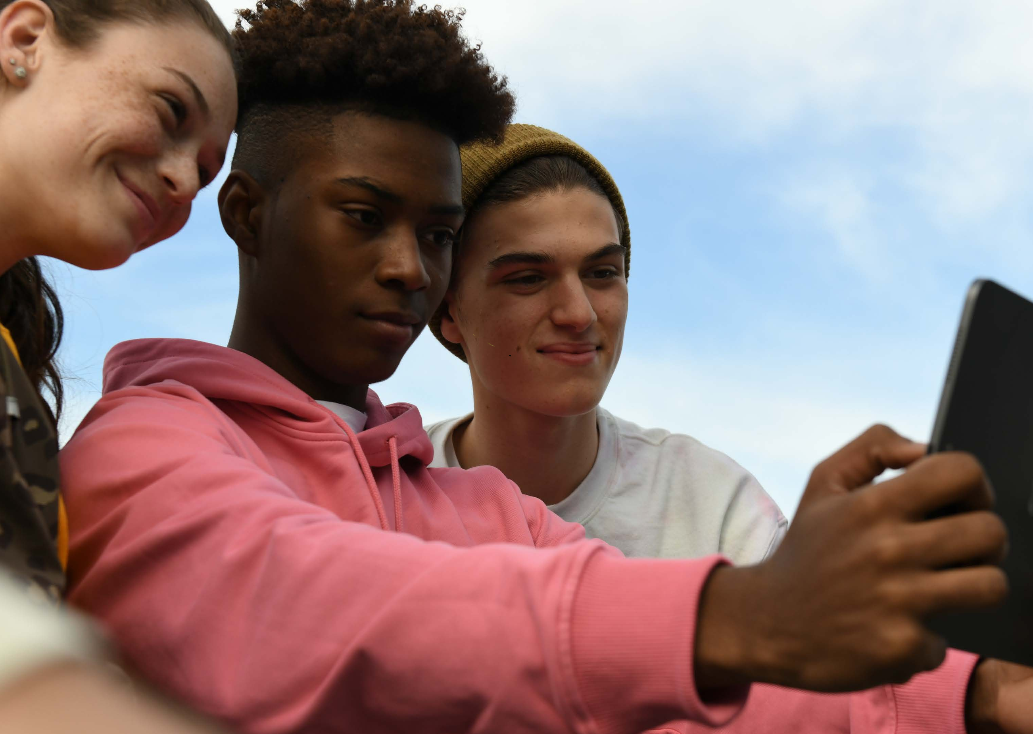
01 //
Einführung
Bild: https://devstreaming-cdn.apple.com/videos/wwdc/2019/809fdcsntdrt6yhjk/809/809_designing_ipad_apps_for_mac.pdf
Notes:
Aber beginnen wir ganz von vorne: Mit der Einführung und der Frage, warum unser Beitrag zur Geschlechtergleichheit wichtig ist.

Slide 4

Einführung // Motivation
> Viele Geschlechter (Gender)
> Allgemeinheitliches Ziel: In Texten alle Leser*innen ansprechen
> Uneinheitliches Gendern: Übersichtlichkeit in großen Texten schnell verloren
> Fokus des Autors bzw. der Autorin primär auf Textinhalt
Es besteht klarer Bedarf für automatisierte Hilfe beim Gendern.
Bild: https://unric.org/de/17ziele/ziel-5/
Notes:
Gendering hält Einzug in den Sprachgebrauch. Besonders im akademischen Bereich wird das deutlich. Ziel dieser Formulierungstechnik ist es, in Wort und Text möglichst alle Leser*innen und Hörer*innen anzusprechen, sprich Inklusion und Geschlechtergleichheit im Sprachgebrauch herzustellen.
Allerdings gestaltet sich das in der Praxis – auch aus eigener Erfahrung – häufig schwierig.
Einerseits möchte der Autor bzw. die Autorin hauptsächlich Textinhalt rüberbringen. Andererseits gibt es keine einheitlichen Vorgaben zum Gendering.
Für uns als Team ist gerade DAS der motivierende Faktor: Die beschriebenen Situationen lassen auf klaren Bedarf für eine automatisierte, einfache Hilfe beim Gendern von Texten schließen. Und genau da wollen wir mit unserer Anwendung – Genderly - ansetzen.

Slide 5
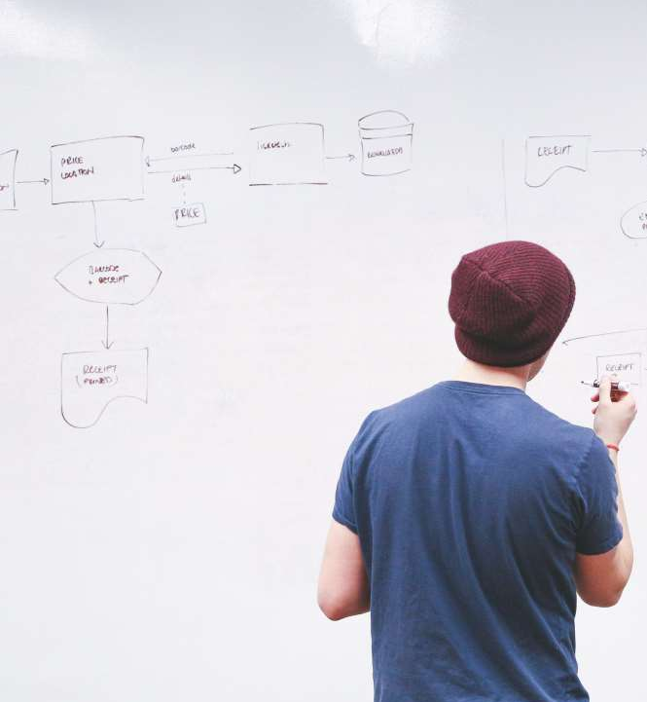
02 //
Hauptteil
Bild: https://www.breeze-technologies.de/de/karriere/

Slide 6
Gesellschaftlichen Mehrwert leisten.
Warum?
Wer?
> Ungleichheit der Geschlechter auch in der Sprache
> Auf der ganzen Welt werden Frauen oft benachteiligt
> Gegenbewegung: Gendern bekommt immer mehr Bedeutung im akademischen, > politischen und auch journalistischen Bereich
Es ist schlicht schwierig den Überblick bei diesem Schreibstil zu behalten, wenn man noch nicht damit aufgewachsen ist, auf genderneutrale Sprache zu achten.
Wie?
Wann?
Wozu?
Womit?

Slide 7
Stakeholder & Zielgruppen identifizieren.
Warum?
Die 4 Gruppen:
> Gesetzgeber
> Product Owner
> Anwender*innen des Systems
> Personen aus wissenschaftlichen Einrichtungen bzw. Bildungseinrichtungen, die Texte verfassen und veröffentlichen wollen
> Student*innen
> Lehrkräfte & Schüler*innen
> Dozent*innen
> Journalist*innen
> Politiker*innen
> Entwickler*innen
> Scrum-Master
Priorisierung durch Entscheidungskriterien: 1. Macht, 2. Legitimität und 3. Dringlichkeit
Wer?
Wie?
Wann?
Wozu?
Womit?
Notes:
Umfangreiche Analyse mit Zielen, Motivationen, Bedürfnissen, Verfügbarkeit, Wissengebiet, Konkreten Vertreter, Abhängigkeiten und Auswirkungen auf andere Stakeholder*innen.
Erweiterbar durch Umfragen und Interviews

Slide 8
Problemlösungen gestalten.
Warum?
Wer?
Unsere Idee: Genderly → Web-Anwendung zur Anpassung gegebener Texte hinsichtlich inklusiver Wortwahl
> Nimmt Text mittels Eingabe auf, sucht für genderbare Wörter, > korrekt gegenderte Alternativen
> Eingabe und Wortalternativen werden als neuer Text angezeigt
> Text kann vom Benutzer noch weiter angepasst oder herauskopiert und > genutzt werden
> Für die Textanalyse und Textanpassung werden Eingabewörter mit Einträgen einer > Datenbank verglichen
→ Idee: Vermerkte Alternativwörter ersetzen genderbare Eingabewörter
Wie?
Wann?
Wozu?
Womit?
Notes:
Die vorhin genannten Personengruppen haben also ein Interesse daran genderneutrale Texte und Reden zu verfassen. Dafür müssten sie normalerweise mühsam jedes Wort, welches Personen bezeichnet oder adressiert, abwägen und genderneutrale Alternativen finden. Mit Genderly, unserer nützlichen Web-Anwendung, kann man gegebene Texte anpassen, sodass eine inklusive Wortwahl geschaffen wird. Wie funktioniert unser Tool? Zuerst nimmt es den ursprünglichen, nicht gegenderten Text mittels eines Eingabefeldes auf und sucht nach Wörtern, welche man gendern kann. Zu diesen Wörtern werden dann gegenderte Alternativen gesucht.

Slide 9
Nutzergewohnheiten ausmachen.
Warum?
Wer?
> Beim Verfassen wissenschaftlicher Texte
> Reden halten
> Verfassen von Gesetzesentwürfen
> Verfassen von Artikeln
Allgemein ist es für Alltagssituationen grundlegend besser, sich korrekt/freundlich/höflich auszurücken. Immer.
Wie?
Wann?
Wozu?
Womit?
Notes:
In welchen Situationen kann man Genderly nutzen?
Z.B. bei … (siehe Folie)
Aber nicht nur dann!
Allgemein ist es in Alltagssituationen besser, sich IMMER höflich, freundlich und korrekt auszudrücken.
Genderly kann man jederzeit nutzen. Einfach über den Browser aufrufen und schon ist es verfügbar.

Slide 10
Einen tieferen Zweck erfüllen.
Warum?
Wer?
> Etablierung eines inklusiven Sprachstils
→ Beitrag zur Geschlechtergleichheit im Umgang miteinander
> Nutzer*innen können einfacher genderneutrale Sprache anwenden und beachten
> Alle Personen werden angesprochen, niemand wird ausgeschlossen
> Neutraler Ton / neutrale Ausdrucksweise erfahren und nutzen
> Nutzer*innen können genderneutralen Sprachstil einfacher erlernen
Wie?
Wann?
Wozu?
Womit?
Notes:
Mit unserem Tool wollen wir einen tieferen Zweck erfüllen. Genderly ist nicht NUR dafür da, sich höflich auszudrücken.
Mit Genderly wollen wir erreichen, dass sich ein inklusiver Sprachstil etabliert, was unser Beitrag zu Geschlechtergleichheit im Umgang miteinander ist. Dank der Web-Anwendung ist es für Nutzer und Nutzerinnen einfacher eine genderneutrale Sprache zu beachten und zu verwenden. Mithilfe der gegenderten Texte werden alle Personen angesprochen, sodass niemand ausgeschlossen wird. Personen des akademischen Raumes können eine neutrale Ausdrucksweise in ihren Arbeiten wahren und es soll für die Nutzer*innen einfacher sein, sich einen genderneutralen Sprachstil anzugewöhnen.

Slide 11
Die Anwendung verfügbar machen.
Warum?
Mit unserer Web-Anwendung: Genderly ;)
Nutzer*in fragt: Womit?
> Auch mit mobilen Endgeräten überall flexibel nutzbar
> Hohe Gerätekompatibilität durch Einhaltung von Web-Standards
> Barrierefreiheit durch einfache Gestaltung
Entwickler*in fragt: Womit?
> Java mit Spring Framework im Backend
> SQLite-Datenbank als Persistenz für Wörter und ihre Alternativen
> HTML5, JavaScript, Thymeleaf und Bootstrap im Frontend
Wer?
Wie?
Wann?
Wozu?
Womit?
Notes:
Abschließend stellt sich die Frage, wie wir dem Nutzer gegenüber die Anwendung letztlich verfügbar machen. Diese Womit-Frage gilt aber gleichermaßen, wenn auch etwas konkreter, für das Entwickler-Team. Es muss entsprechend der Interessen, der Umstände und Wünsche der Stakeholder einen Technologie-Stack aufbauen.
Unsere Anwendung hat eine sehr breite potenzielle Zielgruppe, weshalb wir uns primär in der Adressierung auf die Zielgruppe mit dem höchsten Bedarf gerichtet haben: Den politischen, akademischen und journalistischen Raum.
Dazu braucht es klare Priorisierungen hinsichtlich des Systemumfangs und des Zeitbudgets…
Flexibilität in der Nutzbarkeit ist dafür das Stichwort. Sei es auf einem Laptop oder einem Smartboard, Nutzer*innen sollten die Anwendung erreichen und über eine einfache Oberfläche nutzen können.
So wurde die Entscheidung getroffen, Genderly als Web-Anwendung zur Verfügung zu stellen. Das Frontend würde entsprechend mittels HTML5, Javascript und Thymeleaf logisch aufgebaut und mit Daten aus einem Java-Backend versorgt. Die Verbindung zwischen Frontend und Backend wird durch Einsatz des Spring-Frameworks geschaffen, das z.B. einen integrierten Web-Server mitliefert. Es bildet sozusagen die mittlere Schicht zwischen Darstellung für den Nutzer und Datenaufbereitung im Backend.
Der eigentliche Analyseprozess soll dann auf Basis einer an das Backend angeschlossenen SQLite-Datenbank erfolgen. Bisheriger skizzenhafter Plan ist folgender: Die Datenbank enthält pro Substantiv idealerweise einen Substitutionsvorschlag. Wird substituiert, werden Artikel in Substantivnähe ggf. auch mit Datenbankeinträgen ersetzt. Der Text wird dann wieder aus den einzelnen, quasi zerpflückten Wörtern zusammengesetzt und dem Nutzer aufbereitet wiedergegeben.

Slide 12
Must Haves
Nice To Haves
Texterfassung, -analyse und Generierung eines genderneutralen Vorschlagstexts.
Voraussetzungen:
> Eingegebener Text ist in deutscher Sprache
> Eingegebener Text ist syntaktisch korrekt
> Wörter werden durch Alternativworte ersetzt.
> Bedienung ist mittels einer Weboberfläche möglich
Textoptionen:
> Wie soll gegendert warden?
> Auswahlmöglichkeiten für Gendering-Stile, z.B.:
> Genderlose Ersatzworte, > Schreibstil mit “*”
> Schreibstil mit “:”
Visuelle Optionen:
> Themes: Dark/Light – Modus
Monetarisierung:
> Werbeflächen vermieten
> Premium-Modus (Begrenzung einer Wortanzahl aufheben)
> Präsenz auf Social Media herstellen

Slide 13

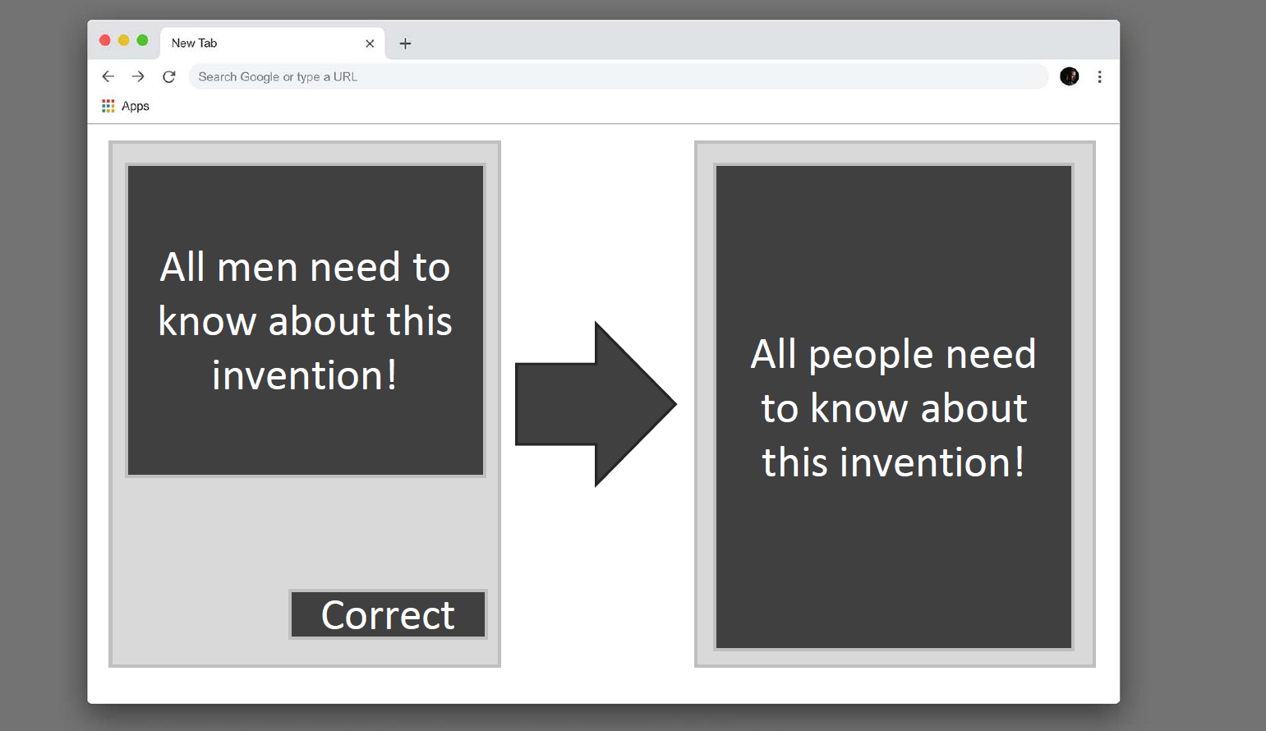
Mockups & Modelle
Die frühzeitige Verwendung von Mockups kann ein guter Beitrag dazu sein, den Fokus auf die Nutzererfahrung zu richten. Sie fördern die Kommunikation mit den Stakeholdern und bilden gleichzeitig innerhalb des Teams eine solide Grundlage für Diskussion und iterative Verbesserungsprozesse.
Bild: https://freebiesbug.com/psd-freebies/macbook-psd-mockup/
Notes:
Als Team haben wir uns schnell dazu entschlossen, frühzeitig Mockups und Modelle zu werden.
Mockups dienen uns für den besonderen Fokus auf die Nutzererfahrung. Wir haben – wie schon ausgeführt - mit z.B. Schüler*innen, Dozent*innen, Journalist*innen und Politiker*innen ein relativ breites Spektrum an möglichen Nutzer*innen identifiziert. Die Anwendung sollte deshalb in der Interaktion so einfach wie möglich sein, nachvollziehbar für Nutzer*innen arbeiten und Nutzer*innen über Probleme informieren.
Wir hatten in einer vorhergehenden Präsentation bereits einen Mockup gezeigt und wir zeigen es Ihnen jetzt auch hier, denn er verdeutlicht denke ich ganz gut, das wir eine Reduzierung auf das Wesentliche nutzen, um eine intuitive Bedienbarkeit zu erzeugen. Damit können wir gleichermaßen alle von uns identifizierten Nutzergruppen passgenau ansprechen.

Slide 14
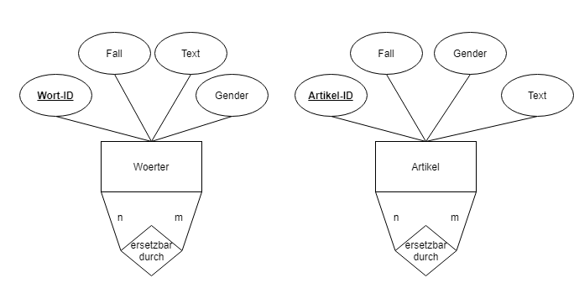
Mockups & Modelle
Die frühzeitige Verwendung von Mockups ist ein guter Beitrag dazu, den Fokus auf die Nutzererfahrung zu richten. Sie fördern die Kommunikation mit den Stakeholdern und bilden gleichzeitig innerhalb des Teams eine solide Grundlage für Diskussion und iterative Verbesserungszyklen.
Notes:
Kern und Hauptkomplexität der Anwendung ist die Textumwandlung mithilfe der Datenbank. Wir haben uns dahingehend früh entschieden, erste Ideen und Ansätze zu modellieren, um durch Iterieren eine möglichst gute Datenbankstruktur und Arbeitsgrundlage für spätere Implementierungen aufzustellen.
Ein Beispiel ist hier zu sehen. Das hat keinen Anspruch auf Vollständigkeit, dient aber aktuell als interne Diskussionsgrundlage.
Wie diese Diskussionen und die Organisation allgemein strukturiert sind, das erzählt euch Gökhan.

Slide 15

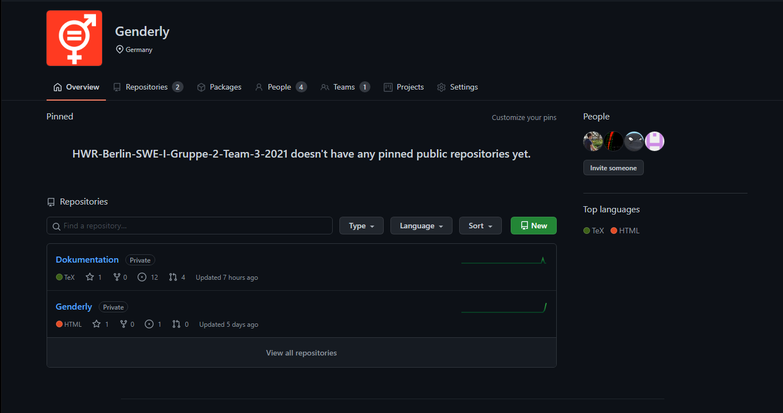
GitHub
Organisation
> Verwaltung von Projekten
> Arbeiten im Team
> Öffentlich einsehbar
Bild: https://mockuphone.com/device/dell-xps13

Slide 16
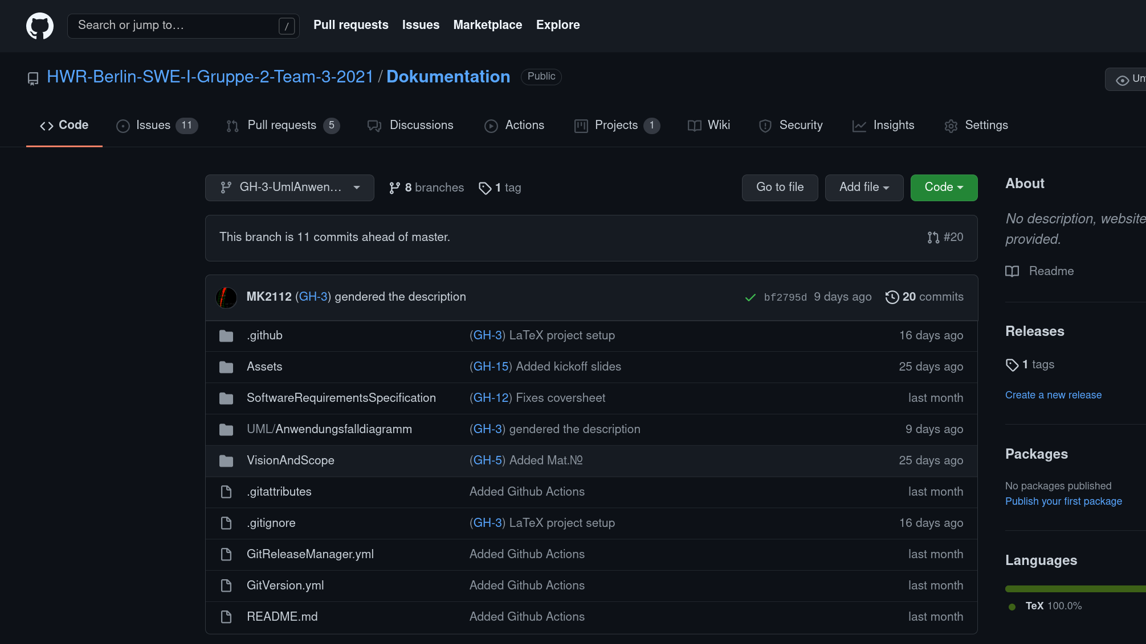
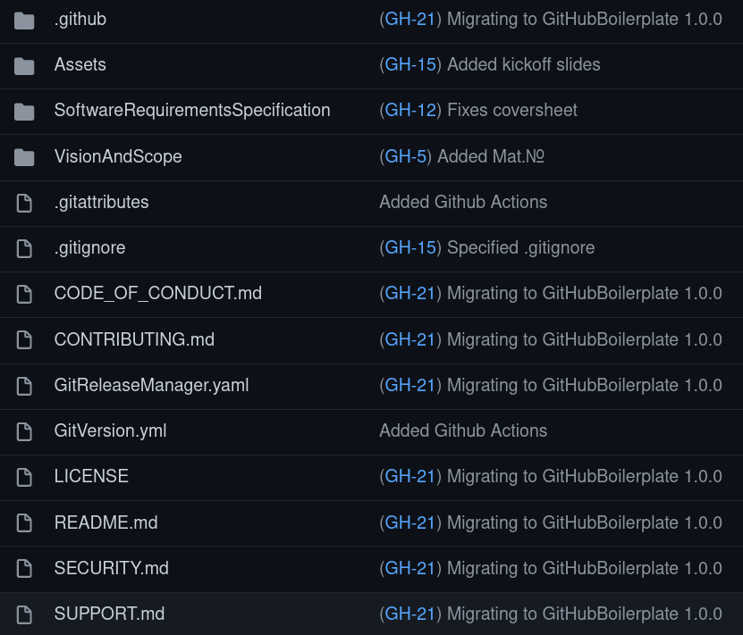
Projekt- management
Bild: https://mockuphone.com/device/dell-xps13

Slide 17
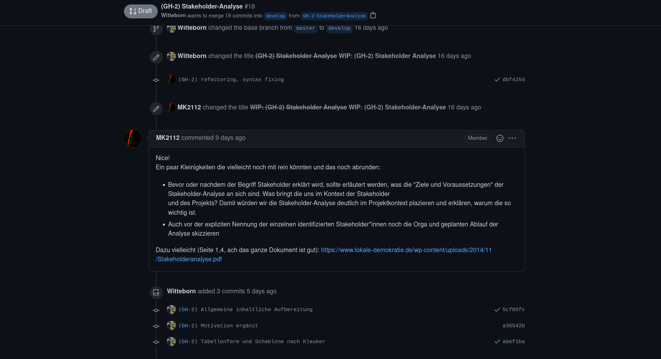
GitHub
Pull Requests
> Vier-Augen-Prinzip durch Reviews
> PRs haben immer ein 'Issue'
> Zahlreiche Vorlagen, damit nichts vergessen wird
Bild: https://mockuphone.com/device/dell-xps13

Slide 18
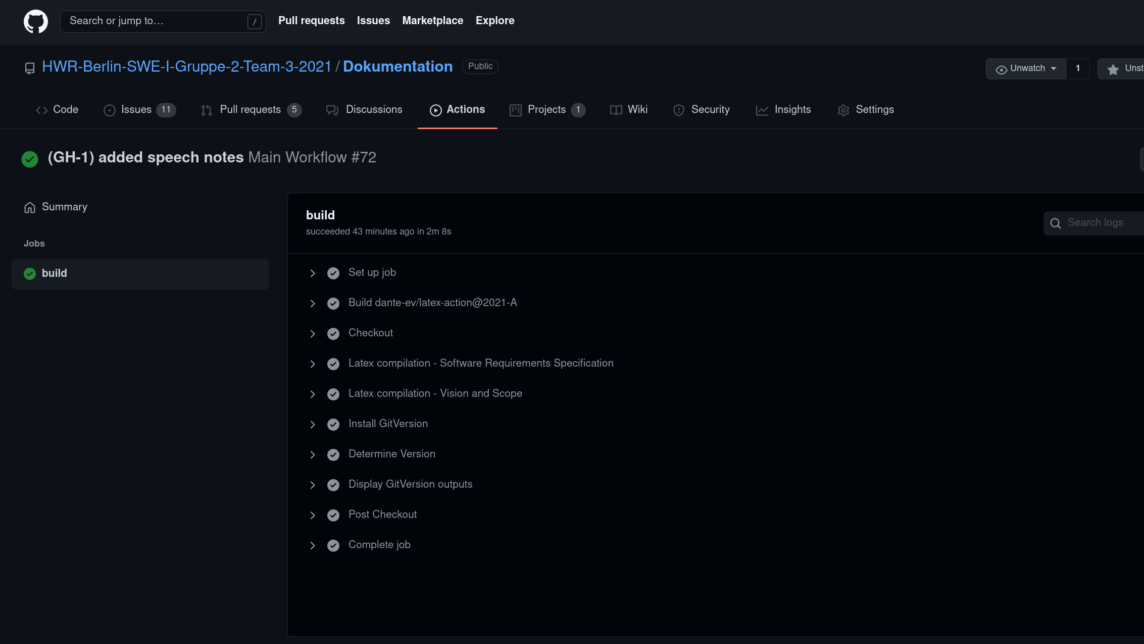
GitHub
Actions
> Automatisiertes Bauen von Projekten
> Automatisiertes Semantic Versioning (1.0.0)
> Automatisch erzeugter Release mit Changelog
> Qualitätssicherung
Bild: https://mockuphone.com/device/dell-xps13

Slide 19
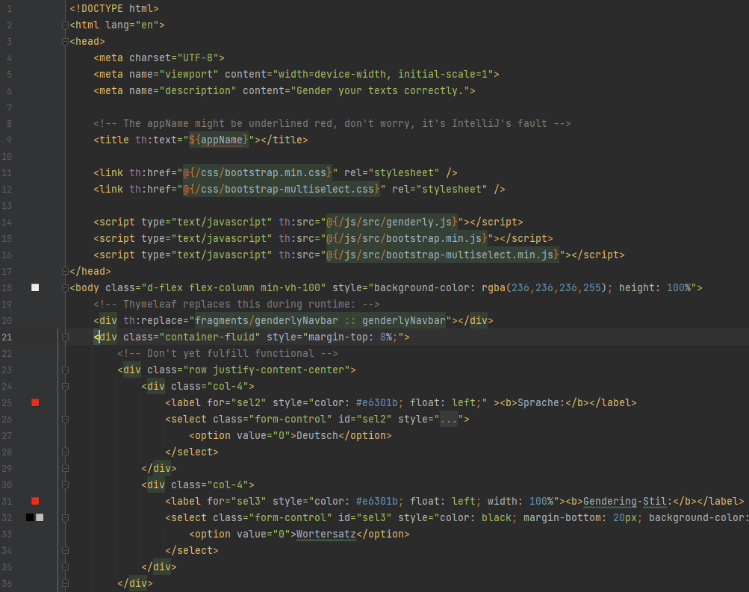
03 //
Zusammenfassung

Slide 20
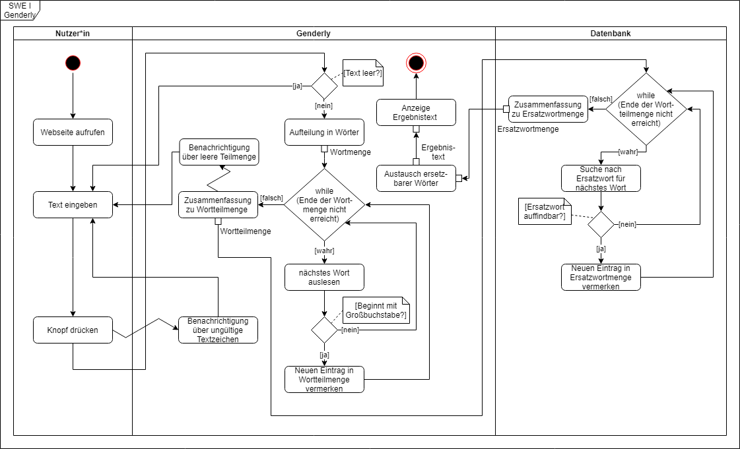
Programmausführung

Slide 21
Fazit
GitHub-Organisation: > Public Foss Projekt
> DevOps Environment mit GitHub Actions
> Contribution Guidelines
> Code of Conduct
> Security Policy
> Automatisiertes Semantic Versioning mit Milestones
> Issue und Pullrequest Templates
> Projektlizenz
Projekt: > Frontend
> Aktivitätsdiagramm
→ Konkrete Vorstellung, wie unser Produkt vorgeht
> Erster Entwurf für die Struktur der Datenbank als ERM

Slide 22
Ausblick
Technik-Aspekt:
> Erstellung des Backends mit Datenbank-Anbindung
> Datenbank designen und befüllen
Projektmanagement-Aspekt:
> Vision und Strategie
> Risiko-Analyse (fortlaufend)

Slide 23
Vielen Dank für Ihre Aufmerksamkeit!
Notes:
Das war unsere Zwischenpräsentation zu Genderly. Vielen Dank für Ihre Aufmerksamkeit! ☺

